Slide 1
Cadeira Estudos Brasileiros: Problems Críticos
2022/3
AULAS 2, 3 e 4 – Alva Martinez Teixeiro
19, 26 Outubro e 2 Novembro
Relato de um certo Oriente: A visão da identidade e da alteridade a respeito dos referentes árabes na literatura brasileira contemporânea
AULAS 5 a 8 – João Pina-Cabral
16, 23, 30 Novembro e 7 Dezembro
O dilema brasileiro: o Brasil pensado por si mesmo.
1ª aula, 16 Novembro—O dilema brasileiro
2ª aula, 23 Novembro—Casa, consideração e pessoa
3ª aula, 30 Novembro—O demónio na fábrica: modernidade e ideologia
4ªaula, 7 Dezembro—O neo-pentecostalismo e a demonologia
AULAS 9 e 10 – Simone Frangella
14 e 21 de Dezembro
O olhar sobre o urbano no Brasil: modernidade, desigualdade e lugar social

Slide 2
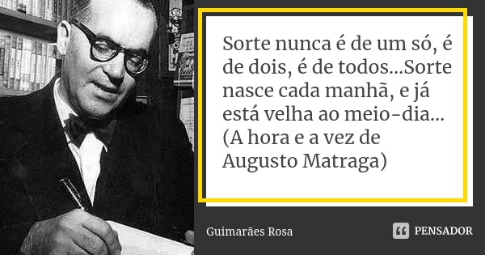
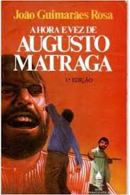
Guimarães Rosa, João. 1946
“A hora e vez de Augusto Matraga” in Sagarana
O conto como mito
como mapa cognitivo para olhar para a realidade; como um apontar de caminhos.
Como quem leva um amigo a um ponto alto numa serra e lhe indica as direcções por onde se vai a este e àquele sítio, sem intenções particulares.

Slide 3
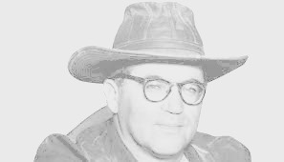
A relação entre ficção e análise social
A centralidade da crítica literária no Brasil
    um dos mais influentes analistas da sociedade brasileira era crítico literário: Antonio Candido.
A língua portuguesa em GR como uma espécie de libertação do monolinguismo
a língua passa a ser muitas línguas.
V. não entendeu tudo? Ótimo! Não é para entender tudo
é para nos abrirmos à possibilidade de compreensão.
A prosa do GR é sempre um princípio para algo que não tem fim
ou que pode ter muitos fins.
Para GR a língua é uma música porque é uma afirmação de vida e de liberdade
uma sintonia criativa.
A língua prende-nos à convenção, sim
mas também nos liberta para explodir a convenção.
Para GR, a língua portuguesa também é uma racha no mundo.

Slide 4
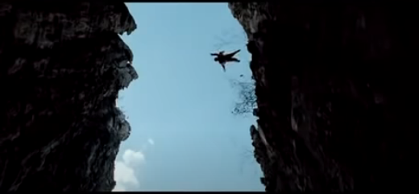
Cont.
Matraga atira-se ao desfiladeiro
GR explode o português e depois mostra que ele existe num nível muito superior
não como limitação, mas como abertura.
O papel do sertão na imagética brasileira como o outro lado:
o lugar nem de lá, nem de cá. Sertão significa deserto.
A noção de espaço sem limites
o descontrolo do abandono dos limites:
o mar e o sertão como se fossem espelhos um do outro.

Slide 5
O lado paradoxal da honra e do nome
Honra = sentimento + reconhecimento do sentimento
honra atribuída (honra precedência) v. honra sentida (honra virtude)
A honra de cada um de nós é a câmara de compensação (clearing house) para os conflitos da estrutura social.
Nome = tenho que aceitar meu nome + os outros têm que reconhecer meu nome
Três nomes/três condições:
      nome oficial — Augusto Esteves
      nome de poderoso — Nhô Augusto
      nome de renunciador — Matraga (este nome “não é nada”)
Perde a identidade mas recupera-a com outro nome,
porque altera as condições do nome inicial.
Honra é o contrário de fraqueza é a possibilidade de ser-se quem se é.
Matraga recupera a honra, cancelando o mal que tinha feito
porque cancela a ordem estabelecida.

Slide 6
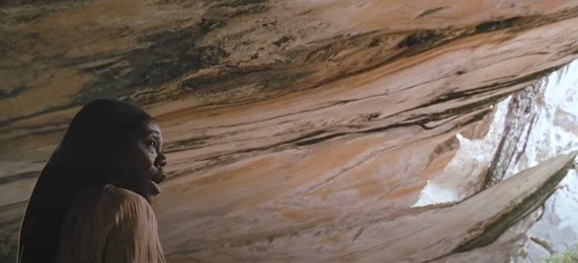
As rachas na terra
Settler societies (terra conquistada):
eles não pertencem à terra, tomam a terra.
A terra devoluta (que não pertence a ninguém) do Novo Mundo,
o seu nunca mais acabar
assume um negar de existência ao que lá havia antes
mas o que lá havia antes afirma-se sempre e abre rachas.
Rachas: O desfiladeiro onde ele foi deixado por morto
O casal de negros marginais e ignorados de todos
A possibilidade de ir suficientemente longe para a nova habitação
O tamanho agigantado da terra abre brechas à ação humana

Slide 7
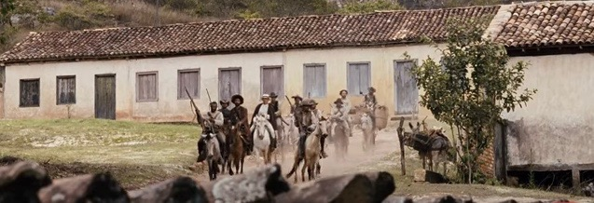
o poder dos fracos e as regras sociais
O Joãozinho Bem-Bem
(nome irónico que representa o Mal, o Capeta, o Demónio)
Dá-lhe espaço para cancelar a norma da vingança
também é uma racha na ordem
Recusar a vingança é quebrar a ordem instituída
Fazendeiro poderoso que perde tudo
Verso
Marginal fraco que ganha tudo
Ele perde por desrespeitar as regras
Verso
Ele ganha por recusar as regras (porque recusa a vingança)

Slide 8
Para além das normas
Para além das instituições
Para além dos interesses imediatos
Há sempre um excedente de vida
A existência dos outros não pode ser irrelevante para nenhum de nós porque a vez de cada um chega sempre.
O mundo, por muito conquistado que seja, fica sempre aberto
Há rachas no mundo

Slide 9
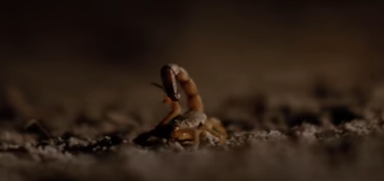
Que nos diz este conto sobre o Brasil?
O Novo Mundo é um lugar onde as regras se impõem
e onde elas podem ser evitadas
Por isso ele é paradisíaco e demoníaco
O Novo Mundo é um lugar de liberdade e um lugar de opressão.
O Novo Mundo quer fugir da história,
quer refazer novamente o mundo
Mas re-encontra sempre essa história,
re-encontra-a como trauma.
Por isso o Brasil é dilemático
esse será o tema dominante do nosso curso
Se o Bolsonaro é Nhô Augusto, Lula é Matraga

